Slide 1
THỨ HAI NGÀY 6 THÁNG 3 NĂM 2023
TIẾNG VIỆT- LỚP 2

Slide 3
ĐỌC

Slide 4
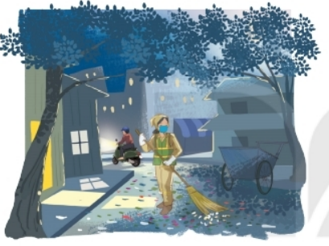
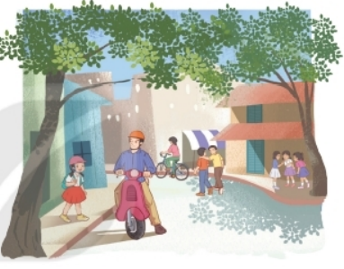
THẢO LUẬN NHÓM ĐÔI
Quan sát tranh và cho biết:
+ Hai bức tranh miêu tả những thời điểm nào trong ngày? Quang cảnh con đường trong hai bức tranh có gì khác nhau?
+ Có những nhân vật nào trong 2 bức tranh?
+ Vì sao con đường trong bức tranh thứ 2 lại trở nên như vậy?

Slide 5
- Em đã bao giờ nhìn thấy người lao công đang làm việc chưa?
- Em nhìn thấy ở đâu?
- Họ thường làm những việc gì?
- Nếu không có những người lao công như vậy thì cuộc sống của chúng ta sẽ ra sao?

Slide 6
TIẾNG CHỔI TRE
Những đêm hè
Khi ve ve
Đã ngủ
Tôi lắng nghe
Trên đường Trần Phú
Tiếng chổi tre
Xao xác hàng me
Tiếng chổi tre
Đêm hè
Quét rác…
Những đêm đông
Khi cơn dông
Vừa tắt
Tôi đứng trông
Trên đường lặng ngắt
Chị lao công
Như sắt
Như đồng
Chị lao công
Đêm đông
Quét rác…
Nhớ em nghe
Tiếng chổi tre
Chị quét
Những đêm hè
Đêm đông gió rét
Tiếng chổi tre
Sớm tối
Đi về
Giữ sạch lề
Đẹp lối
Em nghe!
(Tố Hữu)

Slide 7
TIẾNG CHỔI TRE
Những đêm hè
Khi ve ve
Đã ngủ
Tôi lắng nghe
Trên đường Trần Phú
Tiếng chổi tre
Xao xác hàng me
Tiếng chổi tre
Đêm hè
Quét rác…
Những đêm đông
Khi cơn dông
Vừa tắt
Tôi đứng trông
Trên đường lặng ngắt
Chị lao công
Như sắt
Như đồng
Chị lao công
Đêm đông
Quét rác…
Nhớ em nghe
Tiếng chổi tre
Chị quét
Những đêm hè
Đêm đông gió rét
Tiếng chổi tre
Sớm tối
Đi về
Giữ sạch lề
Đẹp lối
Em nghe!
(Tố Hữu)

Slide 8
LUYỆN ĐỌC TỪ NGỮ KHÓ
Trần Phú, chổi tre, xao xác, lặng ngắt

Slide 9
- LUYỆN ĐỌC CÂU
Tiếng chổi tre
Xao xác hàng me
Tiếng chổi tre
Đêm hè
Quét rác…

Slide 10
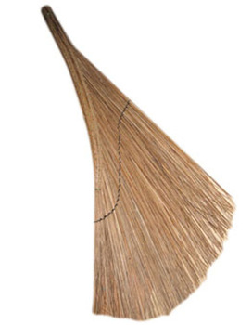
Từ ngữ:
Xao xác:
tiếng động nối tiếp nhau trong cảnh yên tĩnh.
Chổi tre:
vật làm bằng thân tre vót nhỏ lại, dùng để quét sân, lề đường,…

Slide 11
LUYỆN ĐỌC THEO NHÓM 3

Slide 12
TIẾNG CHỔI TRE
Những đêm hè
Khi ve ve
Đã ngủ
Tôi lắng nghe
Trên đường Trần Phú
Tiếng chổi tre
Xao xác hàng me
Tiếng chổi tre
Đêm hè
Quét rác…
Những đêm đông
Khi cơn dông
Vừa tắt
Tôi đứng trông
Trên đường lặng ngắt
Chị lao công
Như sắt
Như đồng
Chị lao công
Đêm đông
Quét rác…
Nhớ em nghe
Tiếng chổi tre
Chị quét
Những đêm hè
Đêm đông gió rét
Tiếng chổi tre
Sớm tối
Đi về
Giữ sạch lề
Đẹp lối
Em nghe!
(Tố Hữu)

Slide 13
LUYỆN ĐỌC CẢ BÀI

Slide 14
TIẾNG CHỔI TRE
Những đêm hè
Khi ve ve
Đã ngủ
Tôi lắng nghe
Trên đường Trần Phú
Tiếng chổi tre
Xao xác hàng me
Tiếng chổi tre
Đêm hè
Quét rác…
Những đêm đông
Khi cơn dông
Vừa tắt
Tôi đứng trông
Trên đường lặng ngắt
Chị lao công
Như sắt
Như đồng
Chị lao công
Đêm đông
Quét rác…
Nhớ em nghe
Tiếng chổi tre
Chị quét
Những đêm hè
Đêm đông gió rét
Tiếng chổi tre
Sớm tối
Đi về
Giữ sạch lề
Đẹp lối
Em nghe!
(Tố Hữu)

Slide 15
TÌM HIỂU BÀI

Slide 16
- Chị lao công làm việc vào những thời gian nào?
Những đêm hè
Khi ve ve
Đã ngủ
Tôi lắng nghe
Trên đường Trần Phú
Tiếng chổi tre
Xao xác hàng me
Tiếng chổi tre
Đêm hè
Quét rác…
Những đêm đông
Khi cơn dông
Vừa tắt
Tôi đứng trông
Trên đường lặng ngắt
Chị lao công
Như sắt
Như đồng
Chị lao công
Đêm đông
Quét rác…

Slide 17
Những đêm đông
Khi cơn dông
Vừa tắt
Tôi đứng trông
Trên đường lặng ngắt
Chị lao công
Như sắt
Như đồng
Chị lao công
Đêm đông
Quét rác…
- Ở khổ thơ 2 cho biết chị lao công làm việc trong thời tiết như thế nào?
- Khung cảnh được miêu tả ra sao?
- Hãy cho biết công việc của chị lao công vất vả như thế nào?
- Chị lao công làm việc lúc đêm khuya, gió rét trên đoạn đường vắng tanh.

Slide 18
Những câu thơ sau nói lên điều gì?
Những đêm hè
Đêm đông gió rét
Tiếng chổi tre
Sớm tối
Đi về
a. sự chăm chỉ của chị lao công
b. niềm tự hào của chị lao công
c. sự thay đổi của thời tiết đêm hè và đêm đông

Slide 19
Giữ sạch lề
Đẹp lối
Em nghe!
- Tác giả nhắn nhủ với em điều gì qua 3 câu thơ cuối?
Hãy giữ gìn đường phố, môi trường sống quanh mình sạch đẹp.

Slide 20
NỘI DUNG
Công việc của chị lao công vô cùng vất vả nhưng có ý nghĩa lớn lao đối với xã hội. Chúng ta cần phải kính trọng, biết ơn những con người lao động thầm lặng.

Slide 21
LUYỆN ĐỌC LẠI

Slide 22
TIẾNG CHỔI TRE
Những đêm hè
Khi ve ve
Đã ngủ
Tôi lắng nghe
Trên đường Trần Phú
Tiếng chổi tre
Xao xác hàng me
Tiếng chổi tre
Đêm hè
Quét rác…
Những đêm đông
Khi cơn dông
Vừa tắt
Tôi đứng trông
Trên đường lặng ngắt
Chị lao công
Như sắt
Như đồng
Chị lao công
Đêm đông
Quét rác…
Nhớ em nghe
Tiếng chổi tre
Chị quét
Những đêm hè
Đêm đông gió rét
Tiếng chổi tre
Sớm tối
Đi về
Giữ sạch lề
Đẹp lối
Em nghe!
(Tố Hữu)

Slide 23
- Để biết ơn chị lao công em cần làm gì?
- Hãy kể những việc làm cụ thể.

Slide 24
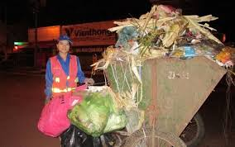
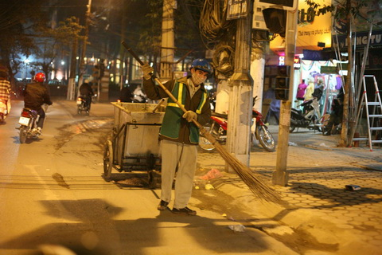
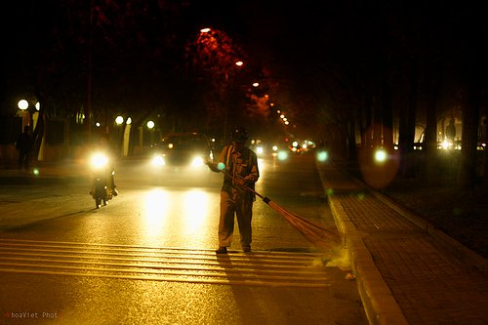

Slide 25
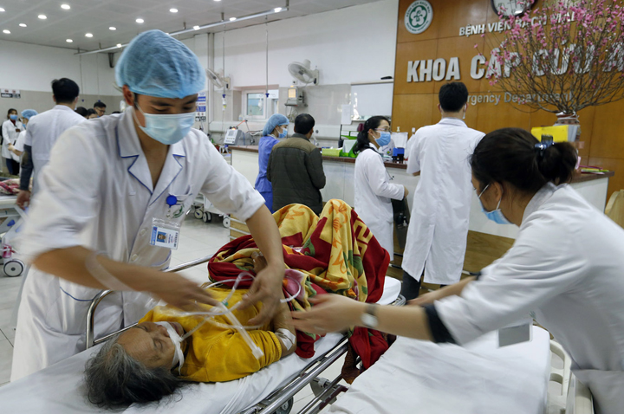
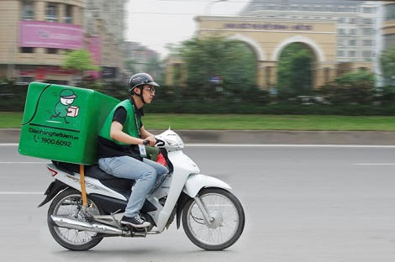
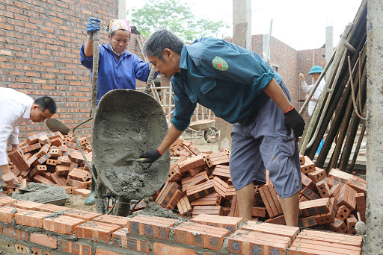
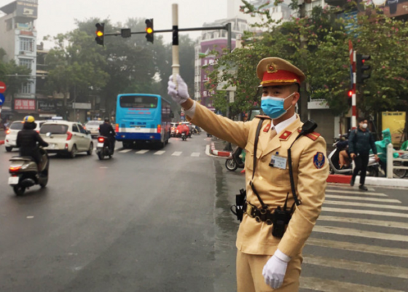
Bác sĩ
Giao hàng
Lao động là vinh quang
Thợ xây
Cảnh sát giao thông

Slide 26
LUYỆN TẬP THEO VĂN BẢN

Slide 27
Những đêm hè
Khi ve ve
Đã ngủ
Tôi lắng nghe
Trên đường Trần Phú
Tiếng chổi tre
Xao xác hàng me
Tiếng chổi tre
Đêm hè
Quét rác…
Bài 1. Trong đoạn thơ thứ nhất, từ nào miêu tả âm thanh của tiếng chổi tre?

Slide 28
Bài 2. Thay tác giả, nói lời cảm ơn đối với chị lao công.
- Em cảm ơn chị ạ!
- Chúng em cảm ơn chị rất nhiều. Nhờ có chị mà đường phố thêm sạch đẹp!

